Slide 1




DT를 통한 중소기업 ESG 전환
ESG역량진단프로그램
IBK기업은행 신입행원 연수 5조

Slide 2
ESG역량진단프로그램
Index
Problem & Needs
Solution
Business model
Growth Strategy
Brain Storming Notion Link
https://sudden-leopon-0f8.notion.site/5-vely-DT-fdcbcaeb1a214a02907fffb6536ab8c8

Slide 3
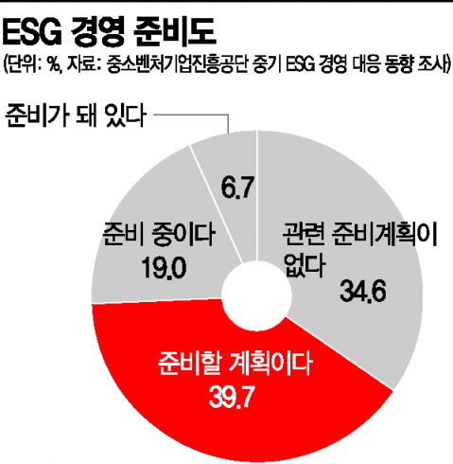
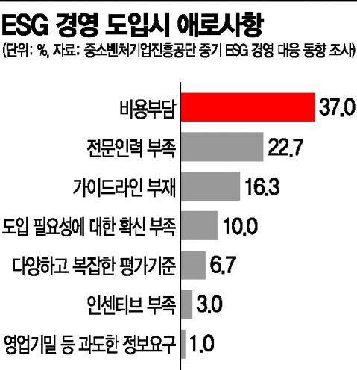
Problem & Needs
Solution
Business Model
Growth Strategy
중소기업과 ESG 전환의 문제점
Notes:
서론 : 단연코, ESG는 최근 자본시장에서의 가장 뜨거운 감자라 할 수 있습니다. 하지만 ESG를 둘러싼 거대한 자본의 유입 속, ESG 글로벌 기준을 충족하지 못한 중소기업은 앞으로의 시장에서 소외될 가능성이 높습니다.
기사에 따르면 중소기업의 62%가 ESG 준비계획을 가지고 있지만, 실제로 준비된 기업은 6.7%에 불과해, ESG 전환은 가장 큰 당면 과제 중 하나라고 할 수 있습니다. 다음 자료에 따르면 ESG달성에 가장 큰 애로사항은 비용, 가이드라인 그리고 전문인력 문제입니다.
따라서 저희 5조는 이 세가지 문제를 ESG역량진단프로그램을 통해 해결할 수 있을 것이라 생각했습니다. 다음으로 프로그램에 대해 소개드리겠습니다.

Slide 4



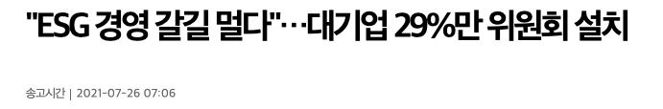


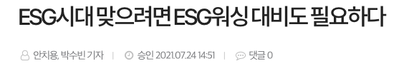
Problem & Needs
Solution
Business Model
Growth Strategy
“ 주관적, 정성적인 ESG 평가 “
객관적인 중소기업 맞춤형 ESG 평가

Slide 5
ESG 역량진단프로그램

Slide 6
Problem & Needs
Solution
Business Model
Growth Strategy
초기 모델링을 위해 한국거래소에서 실시하는 K-ESG 환경(E) 지표 중 6가지를 선정
항목 | 지표 | 세부 지표 | 데이터 존재 여부
온실가스 배출 | 직접 배출량(Scope1) | 회사가 소유하고 관리하는 물리적 장치나 공장에서 대기중으로 방출하는 온실가스 배출량 | 환경부 온실가스 종합 센터
 | 간접 배출량(Scope2) | 회사가 소비용으로 매입 또는 획득한 전기, 냉난방 및 증기 배출에 기인한 온실가스 배출량 | 환경부 온실가스 종합 센터
 | 배출 집약도 | 활동, 생산 기타 조직별 미터법의 단위당 배출된 온실가스 배출량 | 환경부 온실가스 종합 센터
에너지 사용 | 직접 에너지 사용량 | 조직이 소유하거나 관리하는 주체의 에너지 소비량 | 한국에너지공단
 | 간접 에너지 사용량 | 판매 제품의 사용 및 폐기처리 등 조직 밖에서 소비된 에너지 소비량 | 한국에너지공단
물 사용 | 물 사용 총량 | 조직의 물 사용 총량 | 수자원공사
폐기물 배출 | 폐기물 배출 총량 | 매립, 재활용 등 처리 방법 별로 폐기물의 총 중량 | 환경부
법규위반/사고 | 환경 법규 위반/사고 | 환경 법규 위반/환경 관련 사고 건수 및 조치 내용 | 환경부
환경경영 | 정책 | 환경정책 및 조직 | 뉴스 및 기사 자료(크롤링)
 |  | 기후변화 대응 | 뉴스 및 기사 자료(크롤링)
 | 성과 | 친환경 비즈니스 | 뉴스 및 기사 자료(크롤링)
 |  | 폐기물 배출량/재활용률 등 환경경영 성과 | 뉴스 및 기사 자료(크롤링)
 |  | 이해관계자 소통 | 뉴스 및 기사 자료(크롤링)
 | 검증 | 협력업체 환경경영 지원 | 뉴스 및 기사 자료(크롤링)
친환경제품 개발 | 환경친화적 제품개발 노력 | 친환경제품 개발 활동 | 뉴스 및 기사 자료(크롤링)
 |  | 친환경 특허 | 뉴스 및 기사 자료(크롤링)
 |  | 친환경제품 인증 | 뉴스 및 기사 자료(크롤링)
 |  | 제품 환경성 개선 | 뉴스 및 기사 자료(크롤링)
지표 | 선정 이유
환경 법규 위반 / 사고 | 환경규제에 대한 위반 건수의 경우에는 결국 환경을 보전하기 위해 만들어진 규제에 대해서, 기업이 얼마나 인지하고 있는지를 파악하는 부분이기 때문에 중요하다 생각했습니다. 전 세계적으로 규제를 위반한 기업들을 대상으로 탄소배출세 혹은 환경 부담금 등을 부과하는 추세를 고려하게 되면, 이러한 부분이 가장 우선적으로 나타내야 한다고 판단했습니다.
재사용용수 비율 | 재사용용수 비율은 기업의 환경 측면에 노력을 파악하는데 있어서 매우 중요한 지표입니다. 재사용용수를 얼마만큼 사용하는지에 따라서 기업의 환경적 측면의 노력을 알아볼 수 있는 부분이라 판단하였습니다.
온실가스 배출량 | 온실가스 관련 에너지를 활용한다는 점은 1차적이나 직접적으로 환경에 유해를 가하는 행위이기에 중요하다 판단하였습니다.
환경인증제도 | 환경관련해서 인증을 받거나 수상을 한 기업들이 많이 있다는 것을 확인할 수 있었습니다. 이러한 인증과 수상 경력은 기업의 환경적 노력을 평가하기에 객관적이고 효과적인 지표라고 판단하였습니다.
에너지 사용량 | 기업에서 사용하는 직접 / 간접 에너지 소비량은 환경에 지대한 영향을 미치는 지표입니다. 친환경 에너지 사용 추세를 측정함으로써 해당 기업의 환경 개선에 대한 의지를 확인할 수 있을 것으로 판단했습니다.
회사차량사용비율 | 차량 매연은 환경 유해를 유발하는 주요 원인 중 하나입니다. 임직원 출퇴근 시 자차가 아닌 회사 차량을 이용하는 비중을 확인함으로써 매연 감소를 위한 기업의 노력을 평가할 수 있을 것으로 판단했습니다.
Notes:
제한된 준비시간에 올바른 ESG 가치를 반영하는 모델링을 하기 위해 한국거래소에서 실시하는 K-ESG 평가 지표 중 저희가 중요하다고 생각하는 지표를 각 영역당 6가지로 선정했습니다.

Slide 7
Problem & Needs
Solution
Business Model
Growth Strategy
초기 모델링을 위해 한국거래소에서 실시하는 K-ESG 사회(S) 지표 중 6가지를 선정
항목 | 지표 | 세부 지표 | 데이터 존재 여부
임직원 현황 | 평등 및 다양성 | 성별/고용형태별 임직원 현황 | DART
 |  | 차별 관련 제재 건수 및 조치 내용 | 뉴스 및 기사 내용
 | 인적자원관리 | 임직원 교육 | DART
 |  | 역량 개발 | DART
 |  | 급여 | DART
 |  | 복리후생비 | DART
 |  | 고용 | DART
 |  | 조직문화 | DART
 | 인권 | 인권정책 | DART
 |  | 교육 | DART
 |  | 노동 관행 | DART
 | 신규고용 및 이직 | 신규 고용 근로자 및 이직 근로자 현황 | DART
 | 청년인턴 채용 | 청년인턴 채용 현황 및 정규직 전환 비율 | DART
 | 육아휴직 | 육아휴직 사용 임직원 현황 | DART
안전/보건 | 산업재해 | 업무상 사망, 부상 및 질병 건수 및 조치 내용 | 뉴스 및 기사 자료(크롤링)
 | 근로환경 | 사업장 안전관련 사항 | 뉴스 및 기사 자료(크롤링)
 |  | 보건안전시스템 | 한국산업안전보건공단
 |  | 안전보건경영시스템 외부인증 | 한국산업안전보건공단
 |  | 산재다발 사업자 지정 | 뉴스 및 기사 자료(크롤링)
 | 제품안전 | 제품 리콜(수거,파기,회수,시정조치 등) 건수 및 조치 내용 | 뉴스 및 기사 자료(크롤링)
 | 표시/광고 | 표시/광고 규제 위반 건수 및 조치 내용 | 뉴스 및 기사 자료(크롤링)
정보보안 | 개인정보 보호 | 개인정보 보호 위반 건수 및 조치 내용 | 뉴스 및 기사 자료(크롤링)
공정경쟁 | 공정경쟁/시장지배적지위 남용 | 내부거래/하도급거래/가맹사업/대리점 거래 관련 법규 위반 건수 조치 내용 | 뉴스 및 기사 자료(크롤링)
 | 사회책임경영 정책 | 사회책임경영 전략 및 목표 | 뉴스 및 기사 자료(크롤링)
 | 협력사 | 공급망 | 뉴스 및 기사 자료(크롤링)
 |  | 동반성장 관련 성과 | 뉴스 및 기사 자료(크롤링)
지표 | 선정 이유
신규채용 | 최근 청년 실업 문제가 대두됨에 따라 기업의 사회적 책임의 일환으로서 신규 채용에 대한 요구가 지속되고 있습니다. 이에 따라 기업의 신규 채용 규모를 파악함으로써 해당 기업의 사회적 책임 부담 의지를 판단했습니다.
정규직 비율 | 비정규직 이슈는 우리나라 고용 시장의 고질적 문제입니다. 전체 임직원 중 정규직 비율을 측정하여 해당 기업이 임직원에게 얼마나 큰 고용 안정성을 보장하는지 판단했습니다.
법 / 규제 위반 | 사회적으로 합의된 법과 규제를 위반하지 않는 것은 기업의 중요한 책임 중 하나입니다. 기업의 법 및 규제 위반 유무를 조사함으로써 해당 기업의 준법 사항을 확인할 수 있을 것으로 판단했습니다.
여성 구성원 비율 | 직원 비율에 있어서 형평성을 측정할 수 있는 양성 평등지수 관련해서는 여성 고용 비율이 적합할 것 같아서 선정하였습니다. 특히 최근 들어 ESG에서 가장 중요시하는 부분이 여성에 사회진출이기 때문에 중요도를 고려하였습니다.
여성 급여 비율 | 여성 구성원 비율과 마찬가지로 남성 대비 여성 급여 비율은 양성 평등지수와 관련하여 중요한 지표입니다. 여성 구성원 비율이 양적인 양성평등을 의미하는 것이라면, 여성 급여 비율은 질적인 양성평등을 뜻한다고 판단했습니다.
근속연수 | 사회적 가치를 중시하는 기업은 임직원의 고용 안정성을 중시합니다. 근속연수를 통해 해당 기업의 임직원 고용보장에 대한 의지를 판단하였습니다.

Slide 8
Problem & Needs
Solution
Business Model
Growth Strategy
초기 모델링을 위해 한국거래소에서 실시하는 K-ESG 지배구조(G) 지표 중 6가지를 선정
항목 | 지표 | 세부 지표 | 데이터 존재 여부
ESG 대응 | 경영진의 역할 | ESG 이슈의 파악/관리와 관련한 경영진의 역할 | DART
ESG 평가 | ESG 위험 및 기회 | ESG 관련 위험 및 기회에 대한 평가 여부 | DART
이해관계자 | 이해관계자 참여 | 이해관계자의 ESG 프로세스 참여 방식 | DART
 | 이사회 | 이사회 다양성 | DART
 |  | 이사회 활동 | DART
 |  | 대표이사와 이사회 의장의 분리 | DART
 |  | 이사회 구조의 독립성 | DART
 |  | 이사회의 사외 이사 구성 현황 | DART
 |  | 보상위원회 설치 및 구성 | DART
 |  | 이사 보수 정책 적정성 | DART
 | 주주 | 주주 권리 | DART
 |  | 배당 | DART
 |  | 경영권 보호장치 | DART
 |  | 주주 의견 수렴 장치 | DART
 |  | 주주총회 공시 시기 | DART
 | 소유구조 | 소유구조 | DART
 | 윤리경영 및 반부패 | 윤리경영 및 반부패 기준 존재 여부 | DART
 |  | 준법 현황 | DART
감사제도 | 감사의 독립성 수준 | 감사 기구 관련 | DART
 |  | 감사위원회 사외이사 비율 | DART
 |  | 장기 재직 감사 또는 감사위원 비중 | DART
 |  | 감사 용역 비용 대비 비감사 용역 비용 | DART
법규 | 법규준수 | 지배구조 법규 위반 | DART
관계사 위험 | 관계사 부실로 인한 위험성 수준 | 순자산 대비 관계사 우발채무 비중 | DART
 |  | 관계사 매출 거래 비중 | DART
 |  | 관계사 매입 거래 비중 | DART
지표 | 선정 이유
사외이사 비율 | 사외이사 비율은 기업의 의사결정에서 외부의 객관성을 보장할 수 있는 지표입니다. 높은 사외이사 비율은 건전한 지배구조를 위한 하나의 요인이라고 판단하여 정량화된 지표로 만들었습니다.
배당정책 및 이행 | 배당정책을 수립하고 이에 맞게 이행하는 것은 자본주의 경제에서 중요한 역할을 차지합니다. 주주의 권리를 보장하는 배당정책과 그 이행은 올바른 지배구조의 하나의 지표라고 판단했습니다.
감사기구 전문성 | 회계 감사는 주주 및 이해관계자의 알 권리를 위해 필수적인 과정입니다. 전문성을 가진 감사기구의 회계 감사를 통해 지배구조의 개선이 이루어질 수 있을 것으로 판단했습니다.
주주총회 소집 공고 | 주주총회 소집 공고는 주주들의 정당한 권리 행사를 위해 필수적인 과정입니다. DART 공시를 활용하여 매 주주총회마다 올바른 소집 공고를 냈는지 유무를 정량화 지표로 만들었습니다.
내부거래 | 과도한 내부거래는 공정 경쟁에 위배될 뿐 아니라 불합리한 지배구조를 강화하는 요인 중 하나입니다. 내부거래 규모와 내용을 통해 기업의 지배구조 개선에 대한 의지를 알 수 있을 것으로 판단했습니다.
임원 / 직원 보수 비율 | 과도한 임원 / 직원 보수 비율 격차는 건전하지 못한 지배구조를 강화할 뿐 아니라 생산성에도 부정적 영향을 미칩니다. DART를 통해 임원과 직원의 평균 보수를 비교해 이를 정량화된 지표로 활용했습니다.

Slide 9
Problem & Needs
Solution
Business Model
Growth Strategy
환경 (E) 지표의 데이터는 다음의 기준으로 정량화 함
지표 | 환경 (E)
지표 | 환경법규 위반 / 사고 | 에너지 사용량 | 온실가스 배출량 | 환경 인증 제도 | 회사차량 사용 비율 | 재사용용수 비율
정량화 방식 | (0~10)점으로 점수 평가 (환경 위반 건수 기준) 0점의 경우에는 위반 건수 1개 이하로 분류 5개씩을 기준으로 10점까지 점수를 차등화 함. | 재생에너지 사용 비율을 변수로 사용 | 온실가스 배출량을 변수로 사용 | 환경 관련 인증 건수를 변수로 사용 | 출퇴근 시 자차와 회사 차량 사용 비율을 변수로 사용 | 물 정화 시설 유무를 변수로 사용
활용 자료 | DART와 지속가능경영보고서 활용 뉴스기사에서 크롤러 활용 | 지속가능경영보고서를 활용 공시되지 않은 경우 뉴스 크롤러와 기업 사이트 활용 | 지속가능경영보고서와 DART 사업보고서 활용 | 지속경영가능보고서 활용 (수상 건수의 편차가 크지 않았고, 최대 수상 건수가 20 미만이기에) 공시되지 않은 경우 뉴스 크롤러 활용. | 관련 키워드를 활용한 뉴스 크롤링. (각각 2개씩을 기준으로 0부터 10점으로 나타냄) | 관련 키워드를 활용한 뉴스 크롤링. (각각 2개씩을 기준으로 0부터 10점으로 나타냄)
기타 | “00기업 환경 위반”, “00기업 폐기물”, “00 기업 환경기준 초과” 등의 키워드 사용 | 제조업의 경우, 개별 사업장의 재생에너지 비율을 직접 나타냄. 제조업이 아닌 경우에는 본사 내에서 활용되는 재생 에너지 비율 활용. | 기업의 규모를 고려하여서 단순 수치가 아닌 전체에서 얼마인지를 나타내는 비율로 표현함. 기업의 규모 차이로 인한 데이터의 오류가 생기지 않게 제작. | “00기업 환경 인증”, “00 기업 친환경 수상” 등의 키워드 사용. | 관련 키워드의 뉴스가 없을 경우 재무제표의 차량운반구를 활용

Slide 10
Problem & Needs
Solution
Business Model
Growth Strategy
사회 (S) 지표의 데이터는 다음의 기준으로 정량화 함
지표 | 사회 (S)
지표 | 신규 채용 | 정규직 비율 | 여성 구성원 비율 | 여성 급여 비율 | 법 / 규제 위반 | 근속연수
정량화 방식 | 채용 규모와 성장세를 변수로 활용 | 전체 임직원 중 정규직의 비율을 변수로 활용 | 전체 임직원 중 여성 구성원의 비율을 변수로 활용 | 남성 대비 여성의 급여 비율을 변수로 활용 | 법 / 규제 위반 건수를 변수로 활용 | 임직원의 평균 근속 연수를 변수로 활용
활용 자료 | DART와 지속가능경영보고서 활용 뉴스기사에서 크롤러 활용 | DART와 지속가능경영보고서 활용 뉴스기사에서 크롤러 활용 | 지속가능경영보고서와 DART 사업보고서 활용 | 지속가능경영보고서와 DART 사업보고서 활용 | DART와 지속가능경영보고서 활용 뉴스기사에서 크롤러 활용 | 지속가능경영보고서와 DART 사업보고서 활용
기타 | 신규 채용 없을 경우 경력직 채용을 참고하여 작성 |  | 기업의 규모를 고려하여서 단순 수치가 아닌 전체에서 얼마인지를 나타내는 비율로 표현함. 기업의 규모 차이로 인한 데이터의 오류가 생기지 않게 제작. |  | 크롤러의 경우 네이버 뉴스에 해당 기업의 이름과 함께 법 / 규제 / 위반 검색어와 함께 입력

Slide 11
Problem & Needs
Solution
Business Model
Growth Strategy
지배구조 (G) 지표의 데이터는 다음의 기준으로 정량화 함
지표 | 지배구조 (G)
지표 | 사외이사 비율 | 배당 정책 및 이행 | 감사기구 전문성 | 주주총회 소집 공고 | 내부거래 | 임원 / 직원 보수 비율
정량화 방식 | 전체 이사 중 사외 이사 비율을 변수로 활용 | 배당 정책 이행 여부를 판단하기 위해 현금배당성향을 변수로 활용 | 회계감사법인의 총보수를 총시간으로 나눈 시간당 보수를 변수로 활용 | 주주총회 개최 시 사전 소집 공고를 DART에 공시했는지 여부를 변수로 활용 | 내부거래 규모와 그 내용이 공정위에서 정한 내부거래 기준에 부합하는지를 변수로 활용 | 직원 보수 대비 임원의 보수가 얼마나 높은지를 변수로 활용
활용 자료 | 지속가능경영보고서와 DART 사업보고서 활용 | 지속가능경영보고서와 DART 사업보고서 활용 | DART와 지속가능경영보고서 활용 뉴스기사에서 크롤러 활용 | 지속가능경영보고서와 DART 사업보고서 활용 | DART와 지속가능경영보고서 활용 공정위 내부거래 규정 | 지속가능경영보고서와 DART 사업보고서 활용
기타 |  |  | 감사기구의 전문성 같은 경우 회계법인의 보수가 높을수록 숙련된 회계사가 감사에 참여했을 확률이 높은 것을 참고하여 정량화 방식 선정 |  | 공정위가 인정하는 수준의 내부거래는 공정한 거래로 판단하고, 그 이상 규모의 거래를 지배구조를 저해하는 요인으로 판단

Slide 12
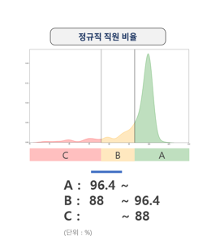
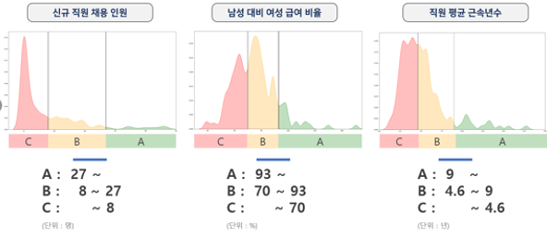
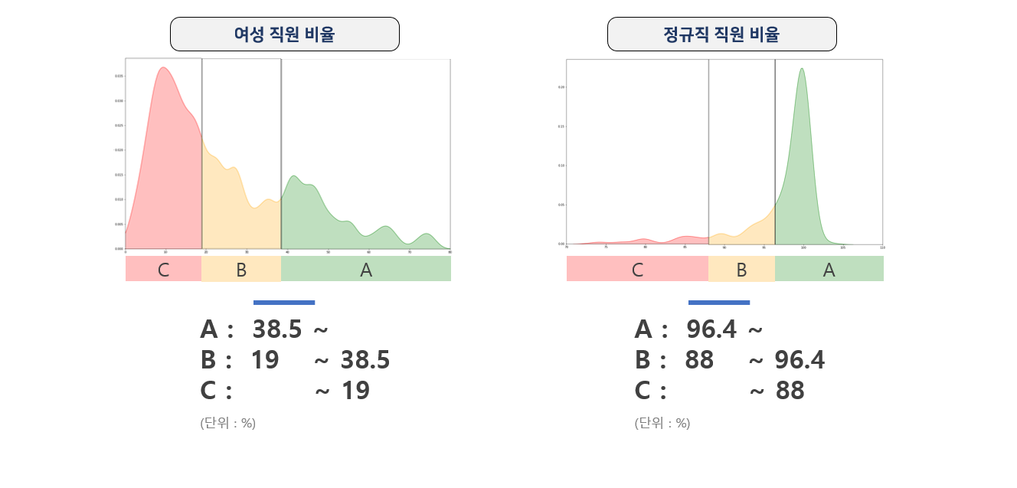
Problem & Needs
Solution
Business Model
Growth Strategy
Social 기준을 비지도학습인 K-Means Clustering으로 분류한 결과는 다음과 같음(K=3)
<S : 머신러닝 분류를 통한 데이터 군집화>

Slide 13
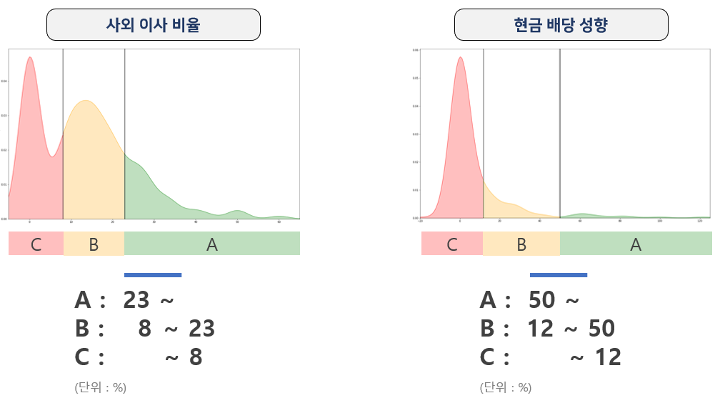
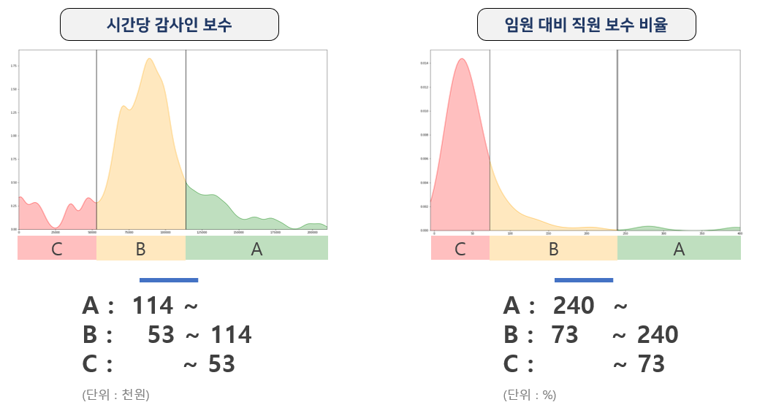
Problem & Needs
Solution
Business Model
Growth Strategy
Governance 기준을 비지도학습인 K-Means Clustering으로 분류한 결과는 다음과 같음(K=3)
<G : 머신러닝 분류를 통한 데이터 군집화>

Slide 14


ESG 전환이 필요할 땐,
ESG BOX
시작하기

Slide 15

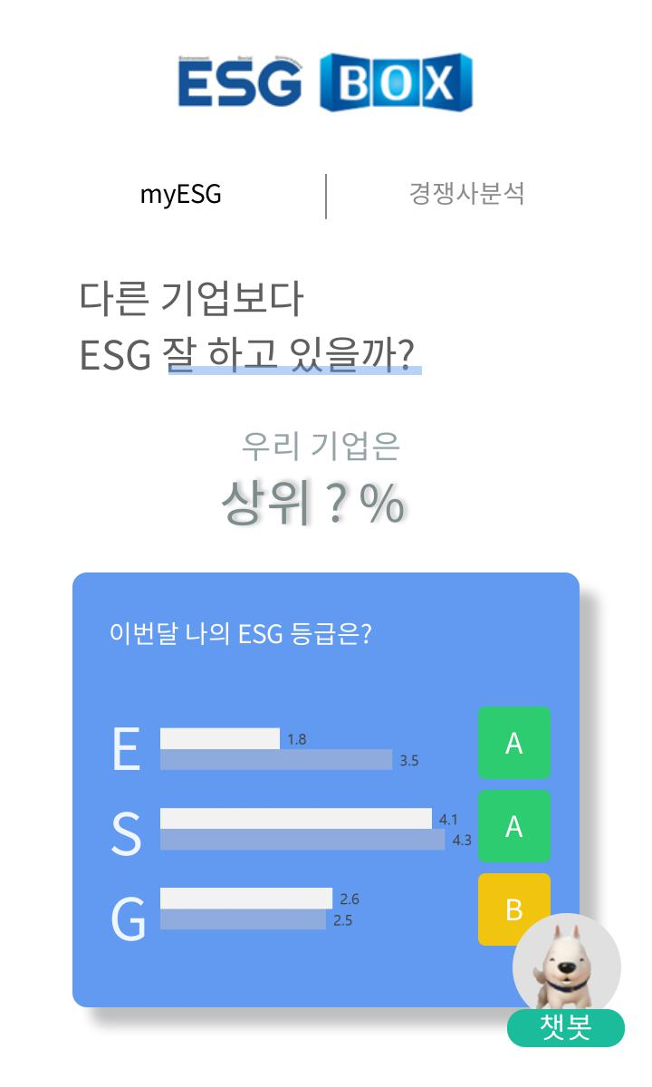
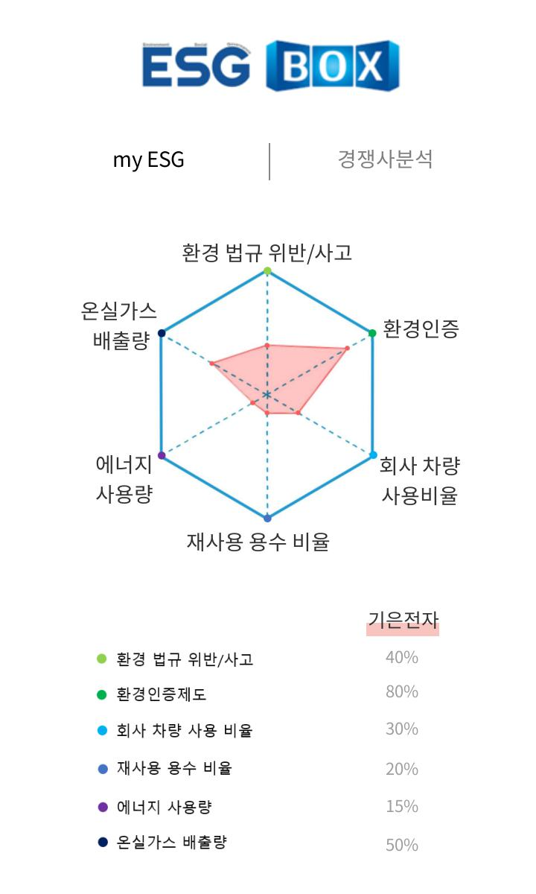

Main Function
Problem & Needs
Solution
Business Model
Growth Strategy
Main Function
my ESG 분석
Notes:
MY ESG, esg업계분석, 챗봇 크게 3가지 기능을 만들었고,
처음 홈 화면은 MY ESG 입니다. 두가지 페이지로 구성됩니다.

Slide 16

Problem & Needs
Solution
Business Model
Growth Strategy
Main Function
01
my ESG 분석
E,S,G 각각의 항목별로 달성상황을 한눈에
확인할 수 있습니다.
전 분기 대비 ESG 변동 현황을 막대 그래프를 통해 직관적으로 확인할 수 있습니다.
우리 기업의 현 위치를 파악할 수 있습니다.

Slide 17
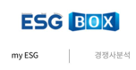
Problem & Needs
Solution
Business Model
Growth Strategy
Main Function
01
my ESG 분석
육각형 그래프를 통해 각 지표에 대한 현재 수준을 시각화 하여 직관적 이해를 제공합니다.
부족한 부분은 수치를 통해 얼마만큼 부족한지 알 수 있습니다.

Slide 18
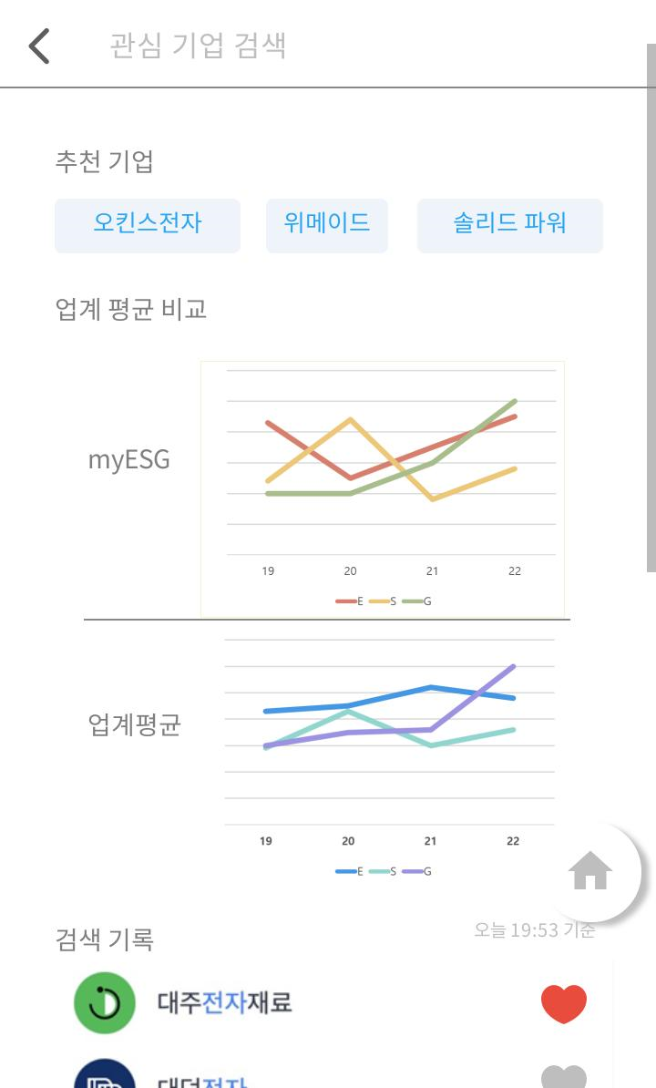
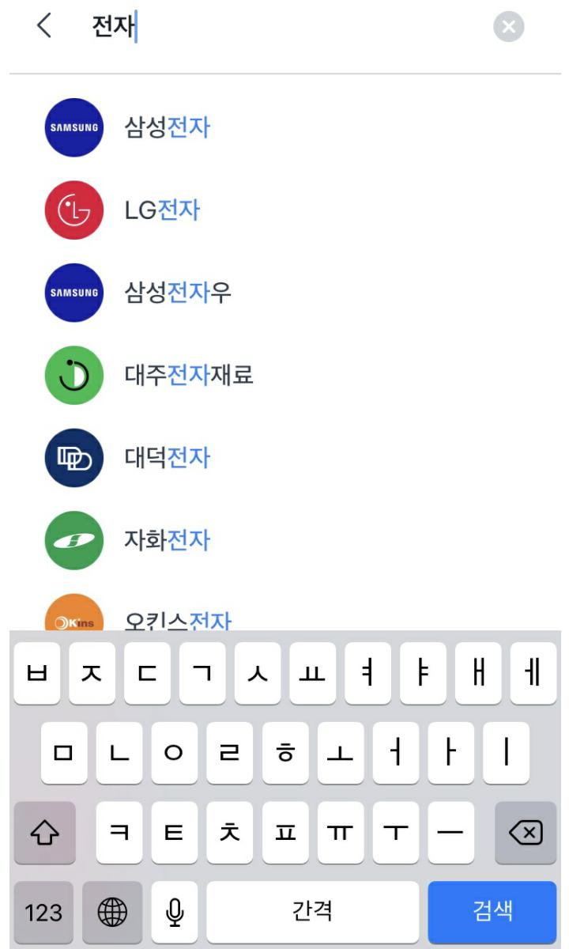
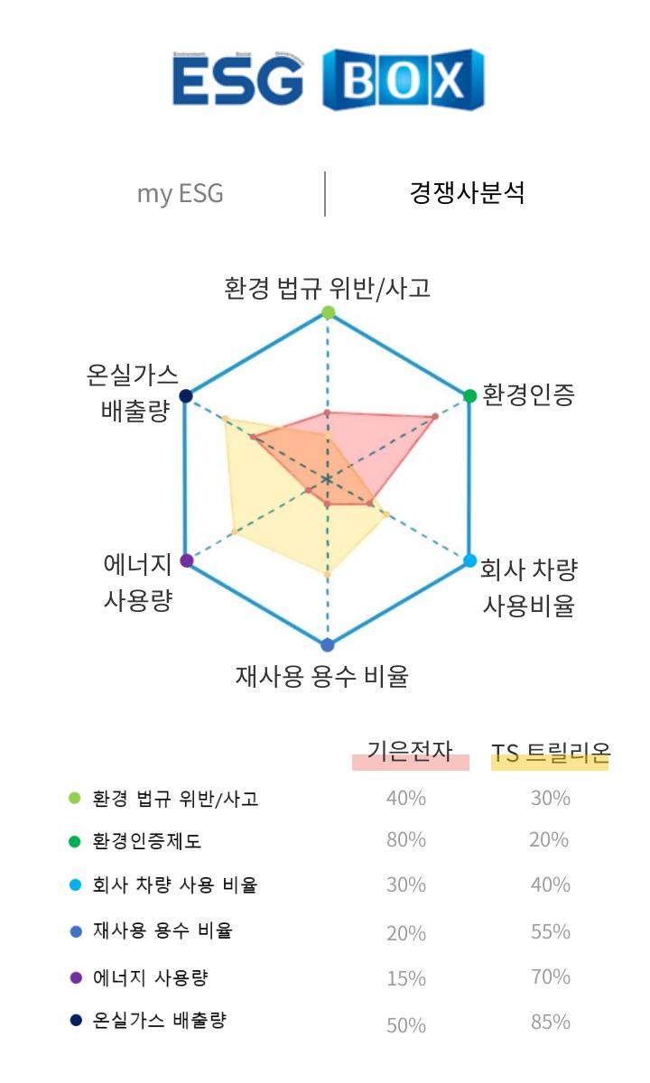

Main Function
Problem & Needs
Solution
Business Model
Growth Strategy
Main Function
업계 ESG 분석

Slide 19

Problem & Needs
Solution
Business Model
Growth Strategy
Main Function
02
업계 ESG 분석
비교할만한 기업을 자동으로 추천합니다.
my ESG와 업계평균 비교를 통해 객관적인
ESG달성도 추세 및 위치를 확인할 수 있습니다.
즐겨찾기를 통해 관심기업 모아보기 기능을 제공합니다.

Slide 20
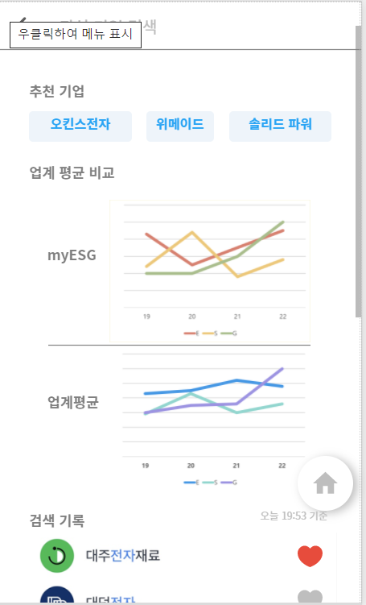
Problem & Needs
Solution
Business Model
Growth Strategy
Main Function
02
업계 ESG 분석
산업별 키워드를 통해 관련 기업을
쉽게 검색/확인할 수 있습니다.

Slide 21
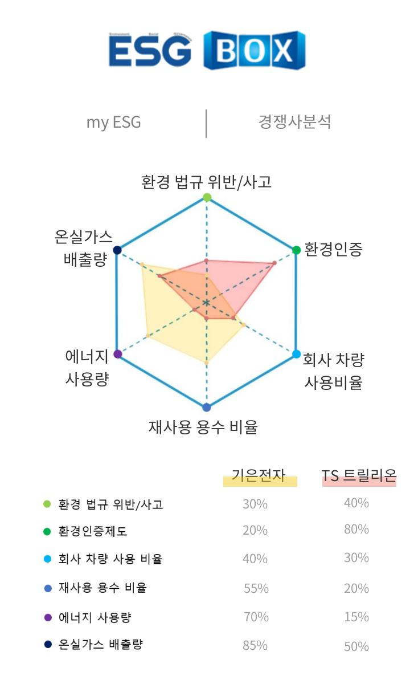
Problem & Needs
Solution
Business Model
Growth Strategy
Main Function
02
업계 ESG 분석
각각의 E,S,G 항목에 대해 달성수준을 그래프로 시각화 하여 경쟁사와 비교가 가능합니다.
Notes:
어느 분야에 특히 더 강점이 있고 약점은 무엇인지 한눈에 시각화하여 판단이 가능하다.

Slide 22
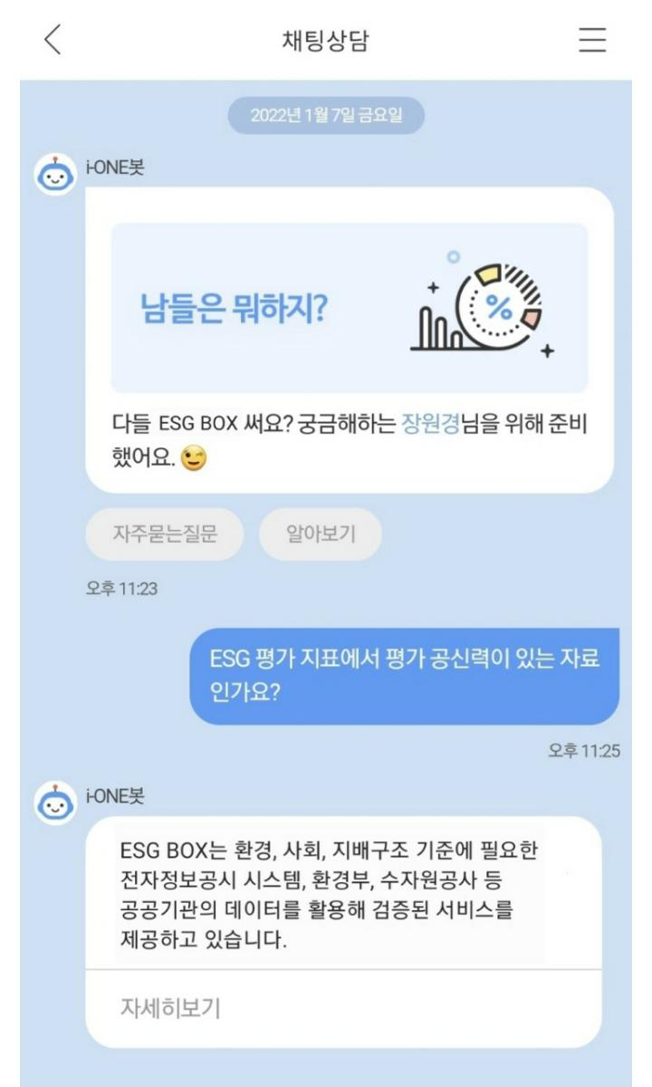
Problem & Needs
Solution
Business Model
Growth Strategy
Sub Function
03
AI 챗봇
ESG BOX를 사용하는 도중 궁금한 점을 AI 챗봇에게 물어볼 수 있습니다.
추가로 필요한 부분은 상담사 연결을 활용하여 해결할 수 있습니다.
Notes:
어느 분야에 특히 더 강점이 있고 약점은 무엇인지 한눈에 시각화하여 판단이 가능하다.

Slide 23
발전방향 및 기대효과

Slide 24
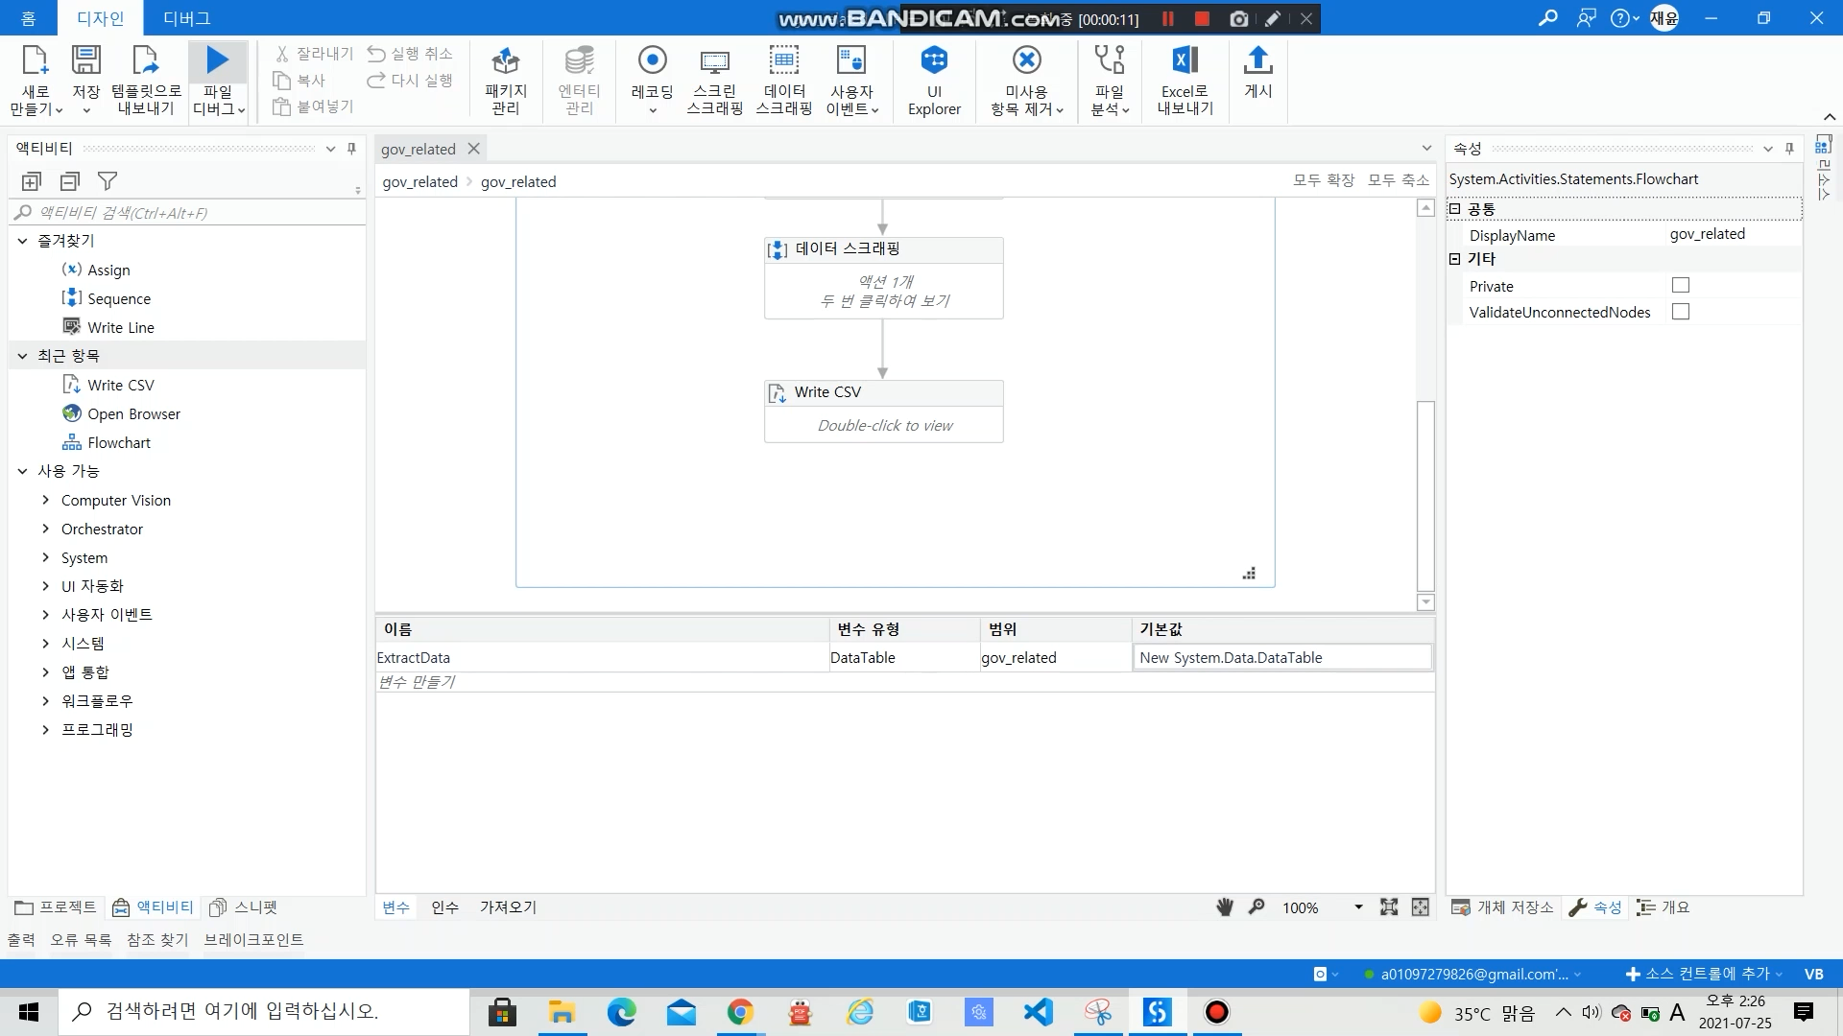
Problem & Needs
Solution
Business Model
Growth Strategy
뉴스 기사 및 공시 저장을 위한 Crawling
RPA 시연 동영상
추출한 데이터 파일
https://drive.google.com/file/d/1CLJpHDQsoi5dIT7DLcD8KTSe17shhQsz/view?usp=sharing
ESG 관련 키워드와 기업명을 매핑해 데이터 셋을 구축함
Notes:
이는 RDBMS 내 데이터 저장을 위한 ERD를 구성한 화면입니다. 이 장표는 전체적 설계 구조를 좀 더 명확하게 하기 위하여 모델링을 해보았습니다.
핵심테이블은 ABC등급테이블로써 회사아이디, 평가코드, 평가요소를 복합키로 설정하였습니다. 회사테이블이나 평가요소 테이블과 조인하여 회사별로 평가요소에 따라 등급을 저장하고 그 등급에 따라 총점수를 계산하였습니다.

Slide 25
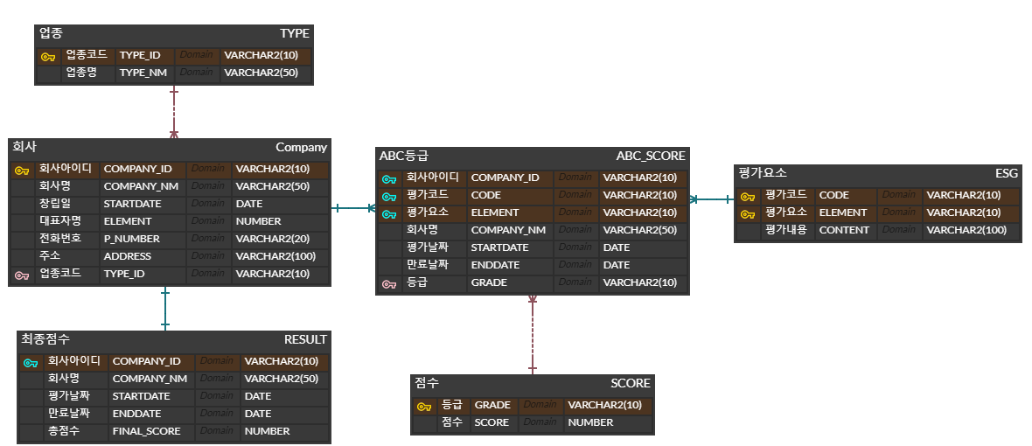
Problem & Needs
Solution
Business Model
Growth Strategy
RDBMS 내 데이터 저장을 위한 ERD
Notes:
이는 RDBMS 내 데이터 저장을 위한 ERD를 구성한 화면입니다. 이 장표는 전체적 설계 구조를 좀 더 명확하게 하기 위하여 모델링을 해보았습니다.
핵심테이블은 ABC등급테이블로써 회사아이디, 평가코드, 평가요소를 복합키로 설정하였습니다. 회사테이블이나 평가요소 테이블과 조인하여 회사별로 평가요소에 따라 등급을 저장하고 그 등급에 따라 총점수를 계산하였습니다.

Slide 26
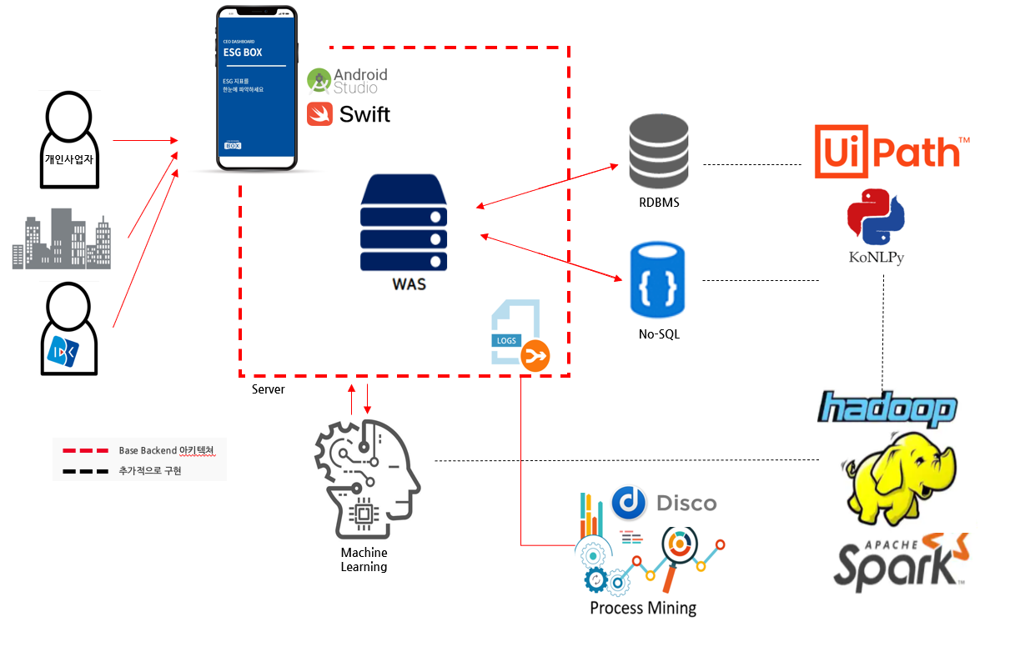
Problem & Needs
Solution
Business Model
Growth Strategy
ESG 역량 진단 프로그램의 향후 아키텍처(Architecture) 구성도
Notes:
현재 구현되어 있는 기술 이외에도
Dart에서 끌어온 데이터를 바탕으로 UIpath로 RPA를 통해 뉴스기사를 크롤링하면 변수를 추가하여 분석의 질을 높일 수 있습니다.
또한 Konlpy를 활용하여 자연어 처리, 디스코를 활용한 프로세스 마이닝의 기술을 사용해 정확도를 기대해볼 수 있습니다.
Esg 평가항목에 자진신고제, 가족경영여부, 출산휴가나 육아휴가 시행여부 등을 추가해 이러한 기술을 사용하여 더욱더 정확하고 고도화 된 서비스를 제공할 수 있습니다.

Slide 27

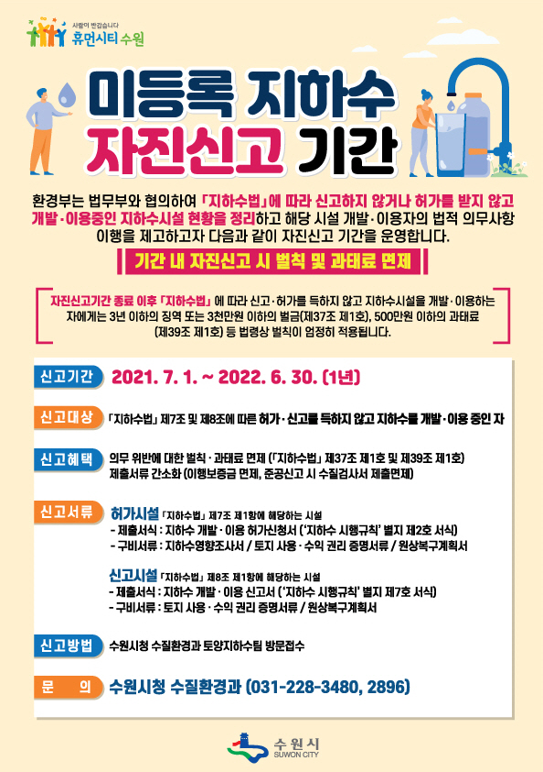



Problem & Needs
Solution
Business Model
Growth Strategy
Development
E : 자진신고제
S : 출산휴가 및 육아휴가 시행여부
G : 이사회 내 ESG 안건 상정 등의 평가 항목
반영한 고도화된 평가모델 서비스 제안
Expectation
중소기업 ESG 지표의 객관적인 평가와 은행 여신 리스크 감소
중소기업 ESG 데이터 확보를 통한 맞춤형 ESG 금융상품 판매채널과 수익성 증대
중소기업 ESG 전환이라는 기업은행 미션 달성
Notes:
ESG 당위성
첫째, 각 중소기업들이 서비스를 이용하기 위해 데이터를 입력함으로써, 기업은행은 중소기업의 ESG 데이터를 축적하고 그에 따라 ESG대출, EV카드, 바른기업통장 등과 같은 ESG금융상품을 기획하고 판매함으로써 고객군을 확보할 수 있습니다. 나아가 중소기업의 성장이라는 기업은행의 미션을 달성할 수 있습니다. 서비스를 통해 대한민국 중소기업들이 esg 전환을 이루면서, 앞으로의 글로벌 시장에서의 입지를 다질 수 있을 것입니다.

Slide 28
DT를 통한 중소기업 ESG 전환
ESG역량진단프로그램
기획 | 박경현 이남욱 주원희
개발 | 임정은 장재성
디자인 | 김승은 방해리 장원경
정다은 조은비
Source Code
https://colab.research.google.com/drive/1RARaGfqzK_-vxVuJHRpOGk2-lZJqWqer?usp=sharing&pli=1&authuser=1

Slide 29
감사합니다!
return 0;

